Slide 1

Tayf ve Tayfçekerler
AST203 Gözlem Araçları

Slide 2

Ders Sunuları
https://yadi.sk/d/uwziqIIVdPLV6

Slide 3
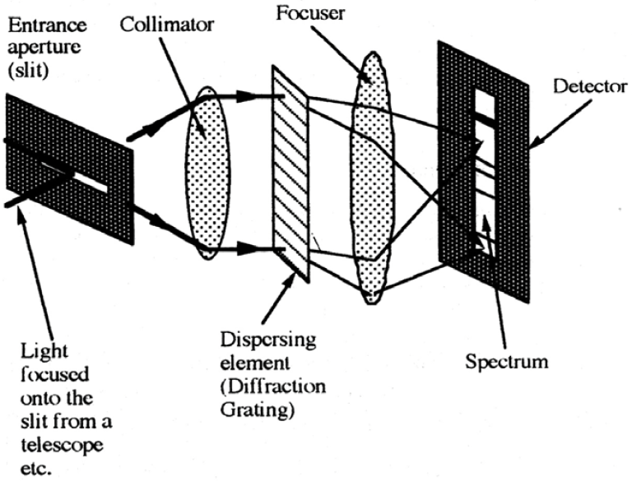
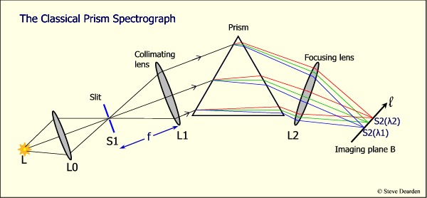
Tayfçekerler
Prizmalı
Tayfçekerler
Yarıklı
Yarıksız
Optik
Ağlar
Kırınım
Yansıtıcı

Slide 4
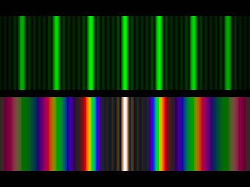
Çok Yarıkla Girişim

Slide 5
l(sinα+sinθ)=pλ , burada p=0, ±1, ±2,...

Slide 6
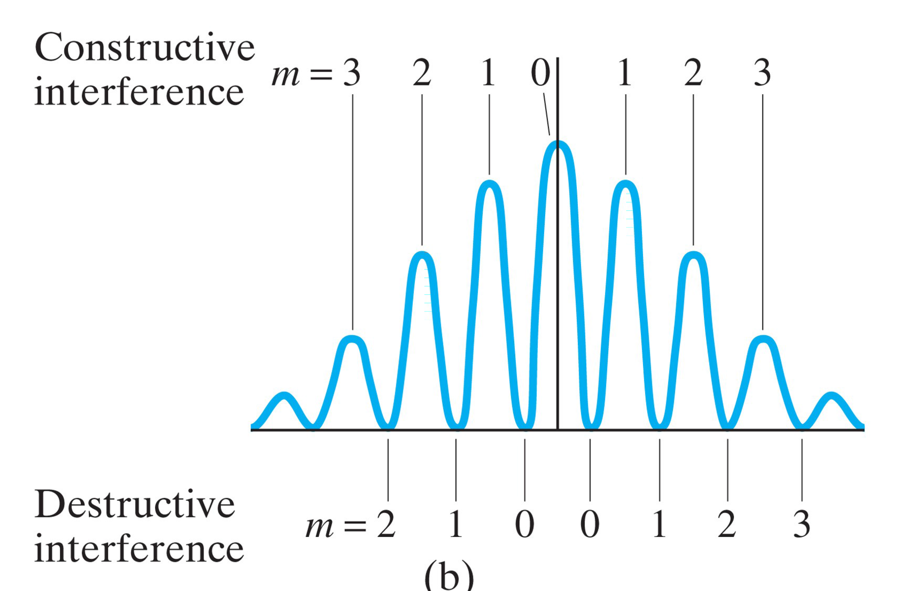

Slide 7
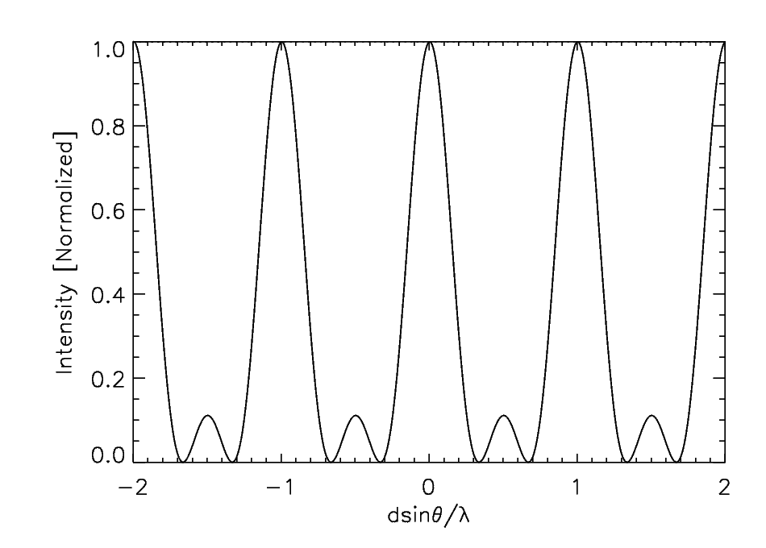
Üç yarıklı
N=3

Slide 8
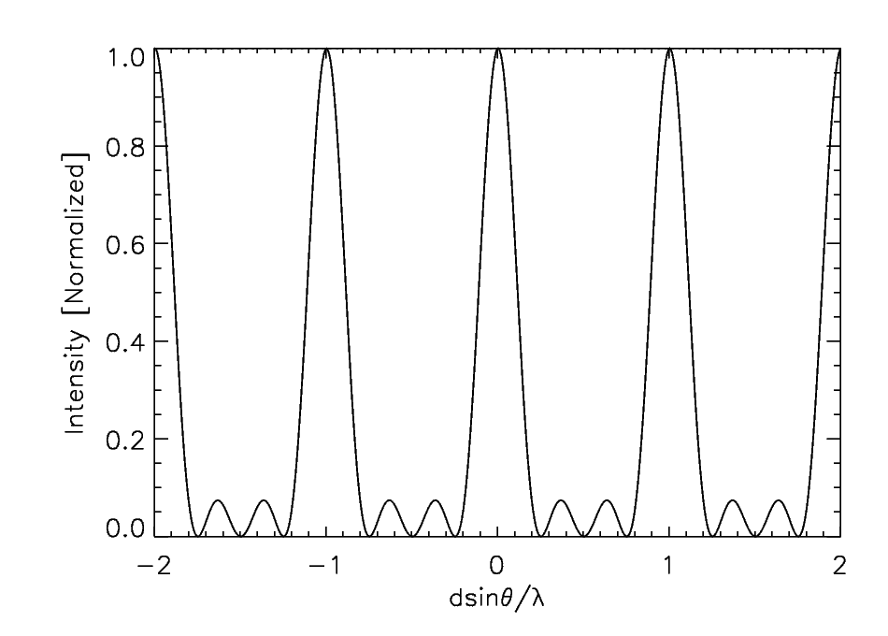
Dört yarıklı
N=4

Slide 9
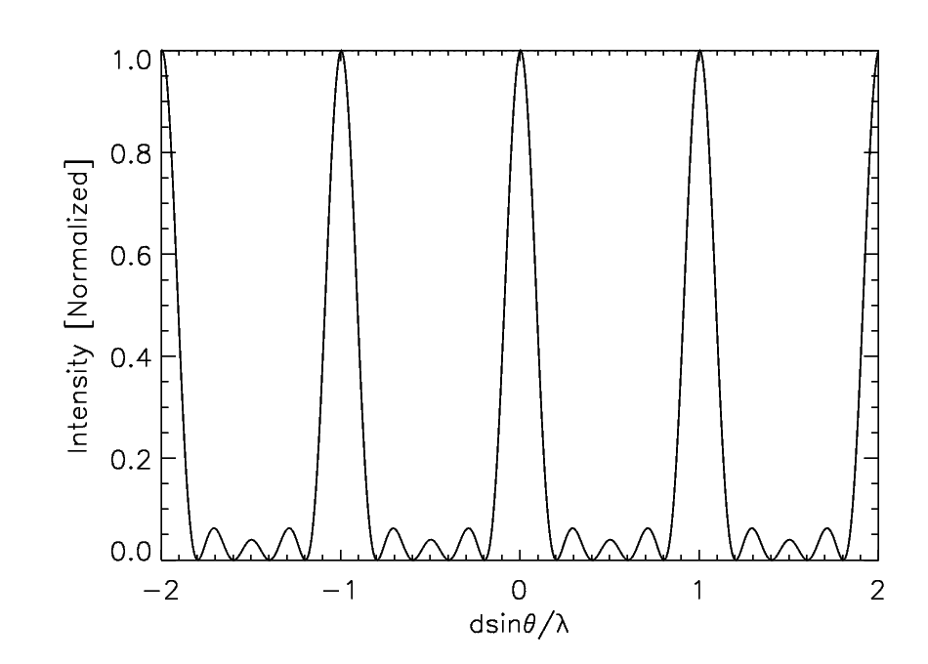
Beş yarıklı...
N=5

Slide 10
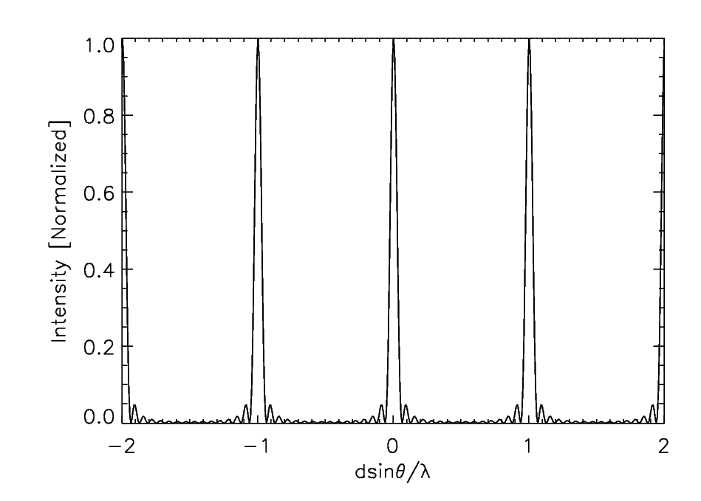
Daha fazla yarıklı
0th order
1st order
2nd order
N=16

Slide 11
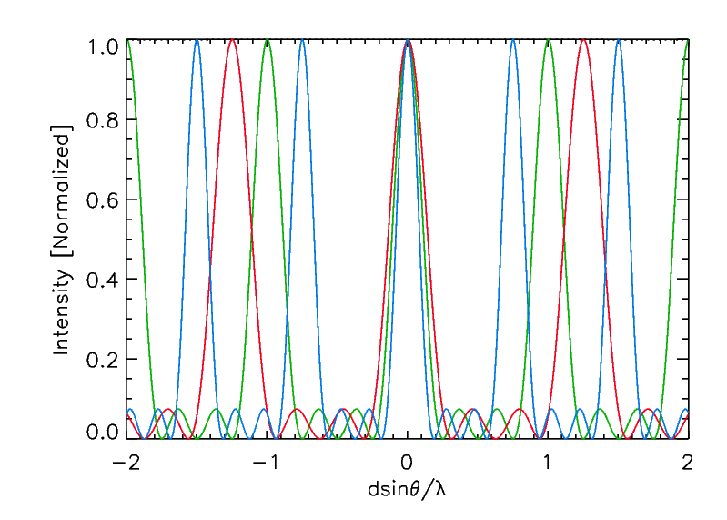
3 farklı dalgaboyu
0th order
1st order
2nd order
N=4

Slide 12
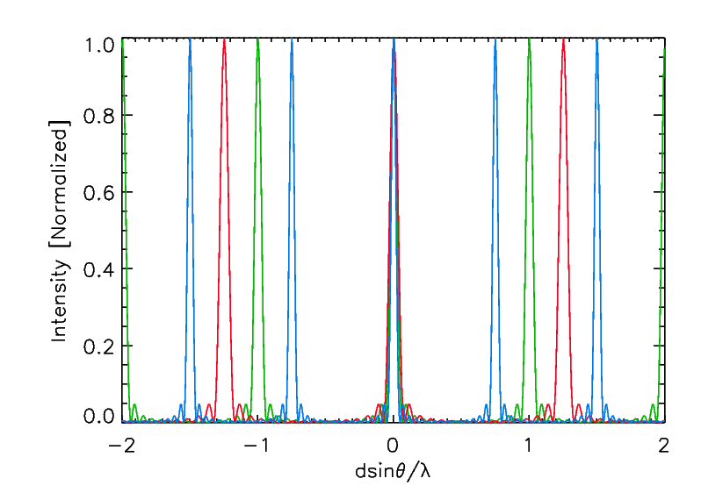
3 farklı dalgaboyu
0th order
1st order
2nd order
N=16
3 dalgaboyu sabit fakat yarık sayısı artarsa
1. basamağa dikkat edin!!!

Slide 13
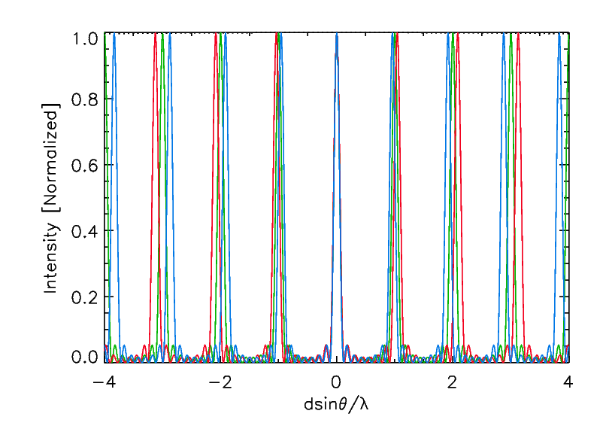
Tayfçekeri tasarlamak
CCD kamera buraya takılır

Slide 14
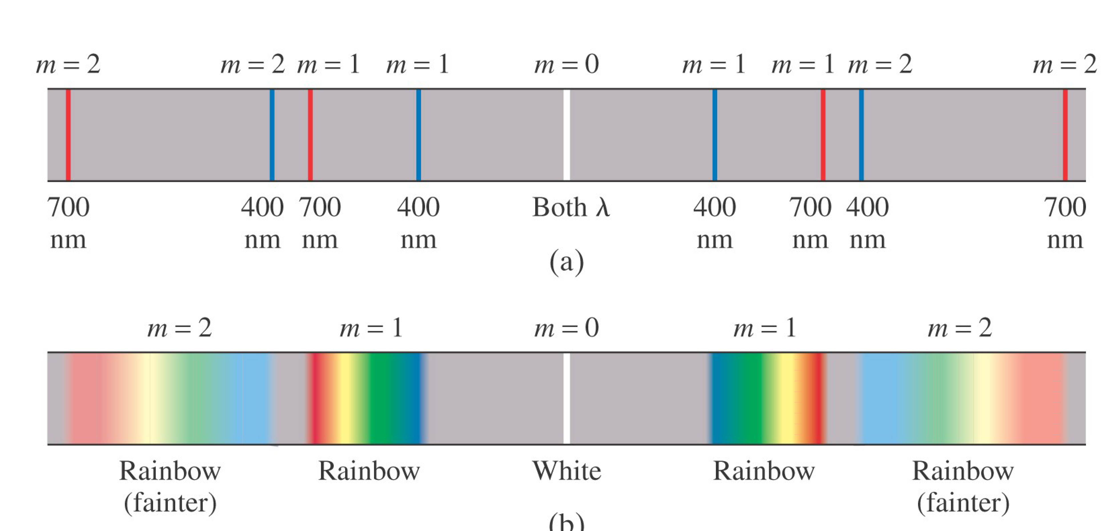
Tek renk ve çok renk kırınım desenleri

Slide 15
Dispersiyon
5000 A
p = –2
4000 A
5000 A
p = –1
4000 A
4000 A
p = 1
5000 A
4000 A
p = 2
5000 A

Slide 16
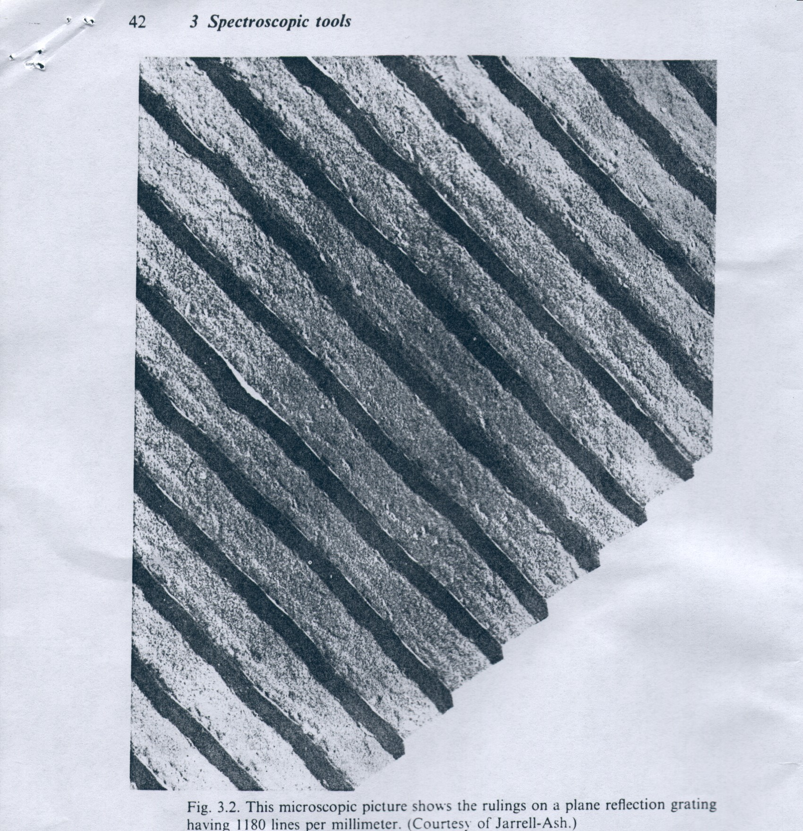
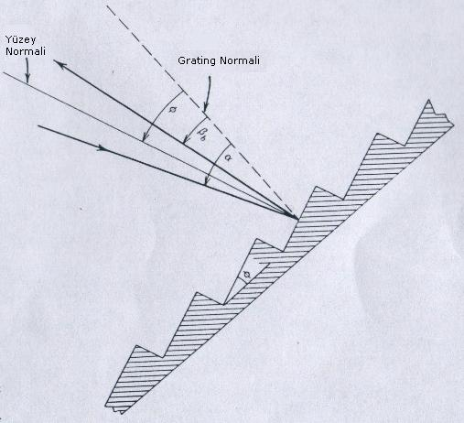
Optik Ağlar
Optik ağlar, iyi bir biçimde hizalanmış çok sayıda dar çizgi içeren yüzeylerdir.

Slide 17
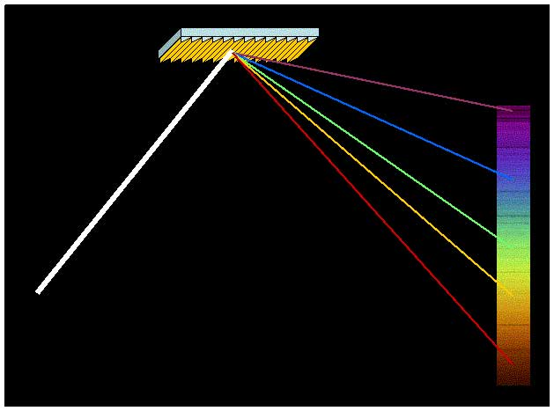
Optik Ağlar
Optik ağların prizmalara tercih edilmesinin en önemli nedeni foton kazancını önemli ölçüde artırmalarıdır. Bir prizma üzerine düşen ışığın bir kısmını soğurarak belirli bir ışık kaybına neden olurken, optik ağ üzerine düşen ışığın neredeyse tamamını yansıtarak foton kaybını sıfıra yaklaştırmaktadır.
Optik ağın diğer bir önemli avantajı ise dalgaboyuna göre duyarlılığının lineer olmasıdır. Buna karşın prizmalar mavi ışığı daha çok saçmaktadırlar.

Slide 18
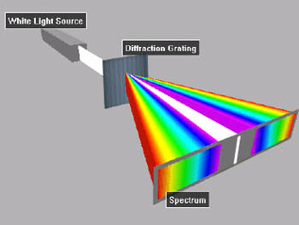
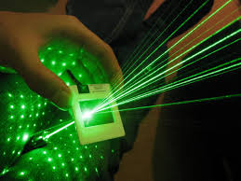
Optik Ağlar
Ayrıca; optik ağlar, prizmaların geçirgen olmadığı moröte dalgaboylarını da yansıtabildikleri için bu dalgaboylarında da çalışabilme imkanı sağlamaktadırlar.
Prizmalı bir tayfçekerde dispersiyonu artırmak için prizma sayısını artırmak gerekir. Bu da ışığın daha fazla soğurulması ve foton kazancının daha fazla azalması anlamına gelir.

Slide 19
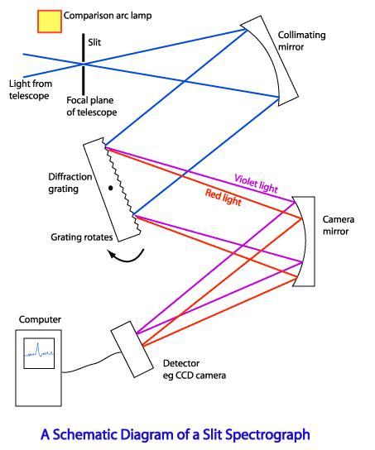
Dispersiyon elemanı olarak optik ağ kullanan bir tayfçekerin yapısı temel olarak şu şekildedir:

Slide 20
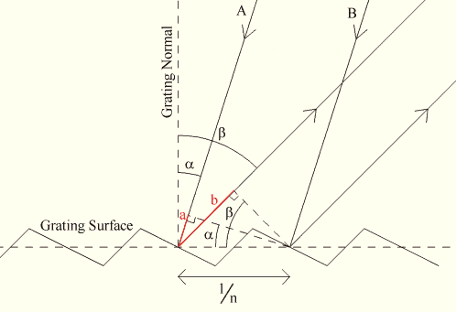
Yansıtıcı Optik Ağlar (Reflective Gratings)
Eğer gelen ışığın yol farkı dalgaboyunun tam katı ise, A ve B oluklarından yansıyan ışık bir girişim deseni oluşturacaktır.
Yol farkı dsinα + dsinβ (burada d oluklar/çizgiler arasındaki mesafedir), o halde
d (sinα + sinβ) = nλ (grating denklemi)
n «basamak sayısıdır» , yani ardışık çizgiler arasında dalgaboyunda kaç tane yol farkının olduğunu belirtir.

Slide 21
Grating Denklemi
d (sinα + sinβ) = nλ
Gelen ışının α açısı tüm dalgaboyları için aynıdır.
Kırınım açısı β bu durumda dalgaboyunun bir fonksiynudur
sin β = nλ/d – sin α

Slide 22
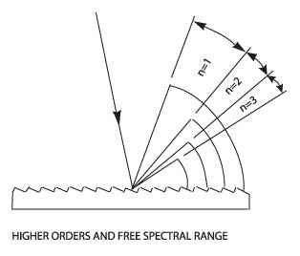
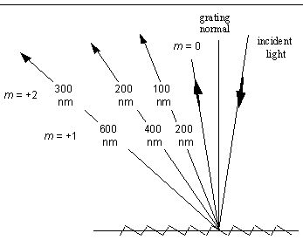
Çoklu Tayf
sin β = nλ/d – sin α
Bir optik ağı ile farklı basamaklara (n=1,2,3…)
bağlı olarak çoklu tayf üretilmektedir

Slide 23
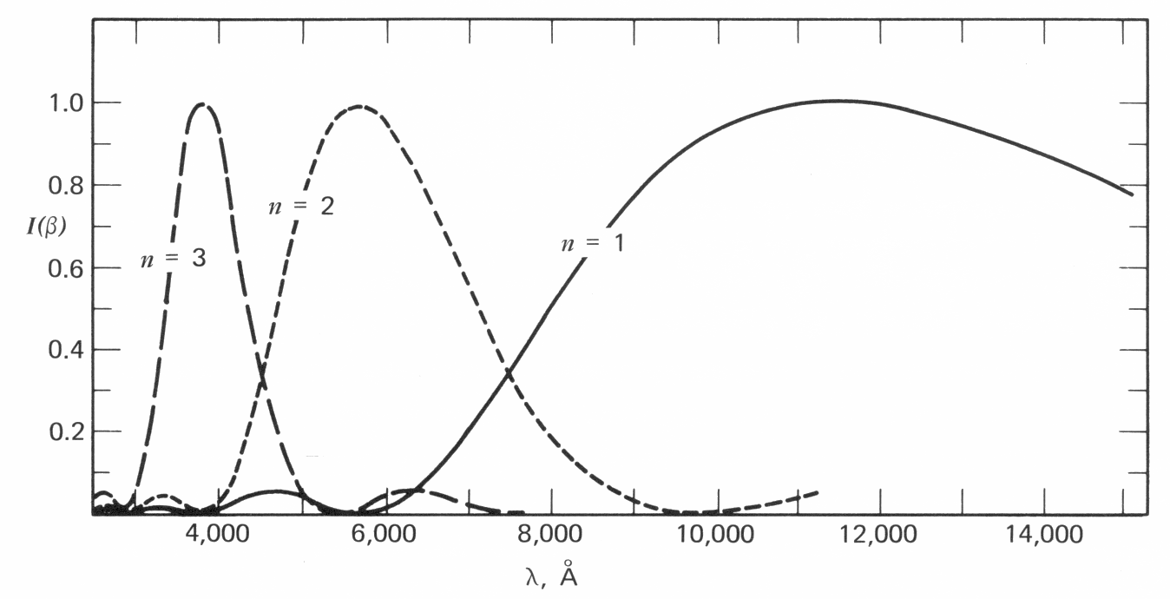
Blaze fonksiyonu ve dalgaboyu
Blaze fonksiyonu: ışığın her bir basamaktan yansıdıktan sonraki geçirgenliği

Slide 24
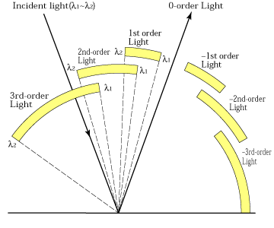
Çoklu Tayf

Slide 25
Açısal Dispersiyon:
dβ
n
sin α + sin β
=
=
dλ
d cos β
λ cos β
Çizgisel Dispersiyon:
dx = f_{cam} dβ
dλ
dλ
dβ
1
1
=
=
Angstroms/mm
dx
dβ
dx
f_{cam}
dβ/dλ

Slide 26
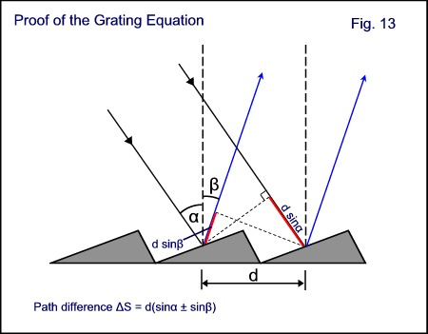
Çözünürlük
Burada N milimetre başına toplam çizik sayısı
n ise kırınım ağının basamak sayısı

Slide 27
Kırınım Ağı’nın Özellikleri
Optik ağının çözünürlüğü
  Basamak sayısına bağlı (yüksek basamak=yüksek çözünürlük)
  Çizgi aralığına (daha sık çizgiler= yüksek çözünürlük)
  Kamera Kolimatör açısı ( β artıkça, cos β küçülür ve çözünürlük artar)
Tayfçekerin etkin çözünürlüğü
  Optik ağının çözünürlüğüne
  Yarığın genişliğine
  Dedektörün piksel boyutu
  Atmosferik Görüş

Slide 28
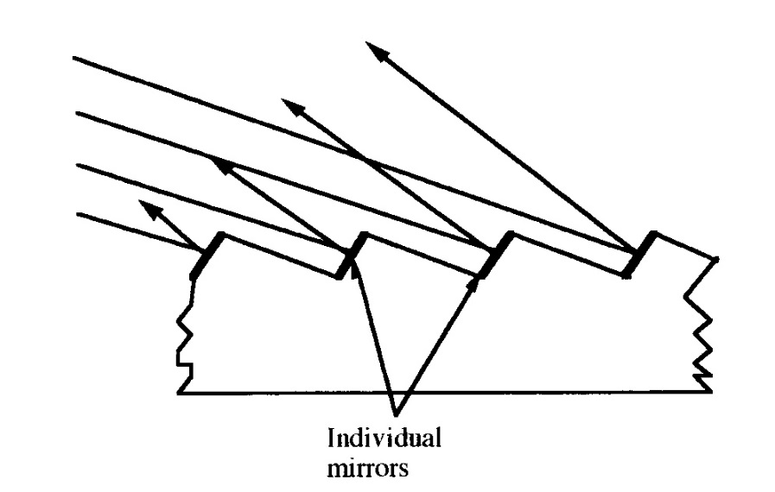
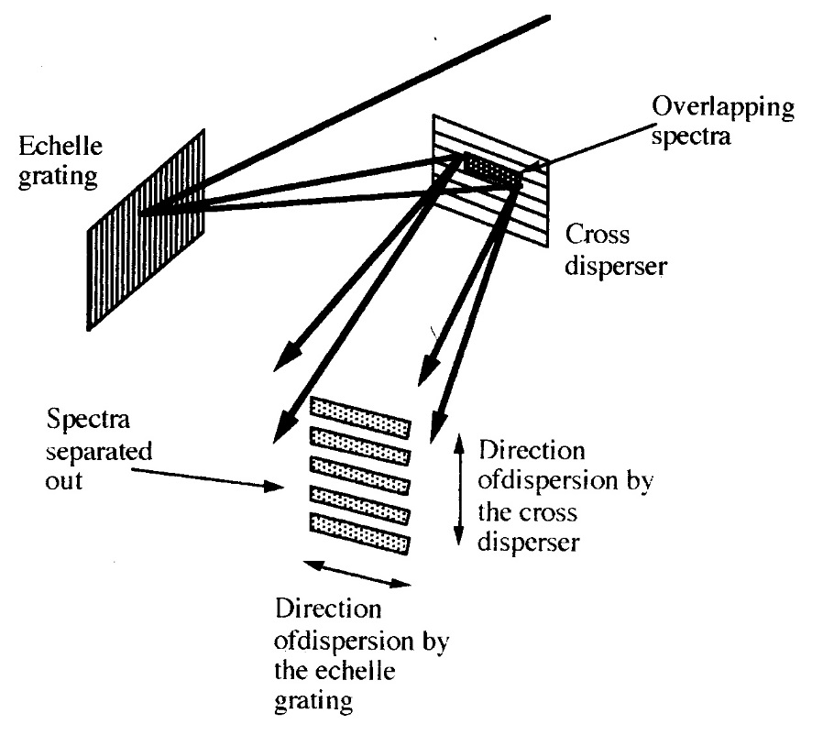
Echelle Gratings
Tayfsal çözünürlüğü artırmak için grating basamak sayısını artırmak gerekir.
Daha yüksek basamak için grating denklemindeki α ve β artırmak gerekir (to ~50-75º)
Her bir basamağın dalgaboyu aralığı dar olduğu için de basamaklar birbirlerini tamamlamaktadır
Basamakları ayırmak için ikinci bir dispersiyon elemanı kullanılır (cross disperser-çapraz eşleştirici) ve bu da birinciye göre dik olarak yerleştirilir.

Slide 29
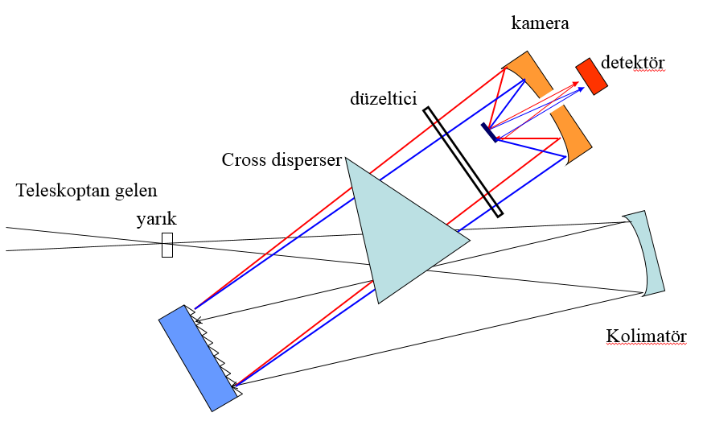
Eşel Tayfçerek

Slide 30
Bir çapraz eşleştirici tayfçeker:
Normal dispersiyon
Dik doğrultudaki çapraz eşleştirici
Yukarıdaki tayfı aşağıdakine dönüştürür
9000
14000
m=99
m=100
5000
9000
m=101
4000
5000
2000
3000

Slide 31
Eşel tayf: cross dispersion
CCD
m=103
m=102
m=101
m=100
m=99
m=98
m=97
m=96
Çapraz eşleştirici olmazsa: farklı dalgaboyu aralıkları birbirleri ile çakışır
Çapraz eşleştirici ile: Kısa çoklu tayflar elde edilir
Note of caution: Above cartoon is not exact: colors should be sorted vertically; but it shows the principle of separating orders.

Slide 32
δλ
tayfsal aralık Δλ = λ/m
m-2
m-1
m
m+2
m+3
y
Δy
∞
λ²
cross-dispersed echelle spectrographs

Slide 33
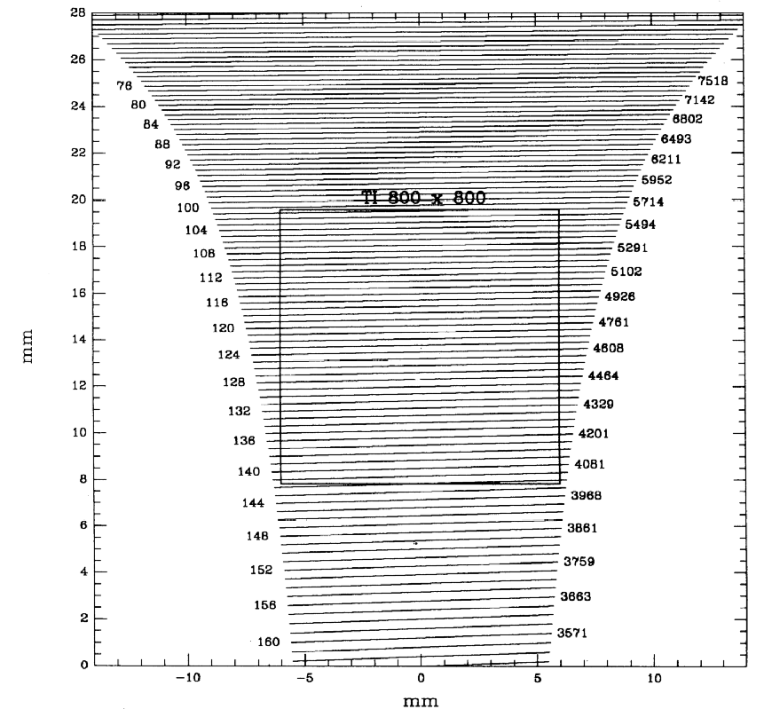
Format of cross-
dispersed
Echelle spetrogr.
(Lick Observatory)
prism dispersion
echelle dispersion

Slide 34
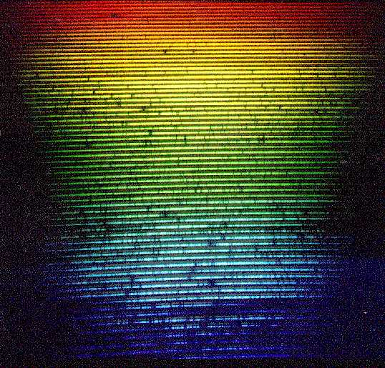
Eşel bir tayf örneği

Slide 35
GRİZM’Lİ TAYFÇEKERLER
Grizm, prizma ve optik ağ kombinasyonudur. Bu sistemde optik ağ, bir prizmanın yüzeyine sabitlenmiştir.
Işın demetinin prizma tarafından saptırılması, optik ağda merkezi dalgaboyunun saptırılması ile karşılanır ve sonuçta sistemin optik eksenine merkezlenmiş bir tayf elde edilir.

Slide 36
Grizm, sabit dispersiyon sağlamak amacıyla da kullanılabilir. Bu sayede tayfta hemen hemen lineer bir dispersiyon elde edilebilir.
Tayfçekerlerde grizm kullanmanın getirdiği en büyük avantaj; kamera optiğinin, dispersiyon elemanına çok daha yakın olmasını sağlaması ve böylece klasik yansıtmalı optik ağlara göre çok daha kompakt bir dizayna izin vermesidir.
Ayrıca grizmler, yansıtmalı optik ağlara göre daha az ışınım sapıncına neden oldukları için tayfçekerin tasarımı daha kolay olmaktadır.

Slide 37
Grizmler, yüksek kırınım sabiti (n=3.4) nedeniyle genellikle silikondan yapılırlar. Silikon, CaF₂’ye göre (N=1.5) yaklaşık olarak 6 kat daha iyi bir dispersiyon sağlar.
Grizmin duyarlılığı yakın kırmızıötede yüksek olduğu için grizmli tayfçekerler bu dalgaboylarındaki gözlemlerde kullanılmaktadır.
NICMOS(Near Infrared Camera and Multi Object Spectrometer), grizm spektrometrisiyle 0,8 – 2,5 μ dalgaboyu aralığında gözlem imkanı sunmaktadır.

